Slide 1






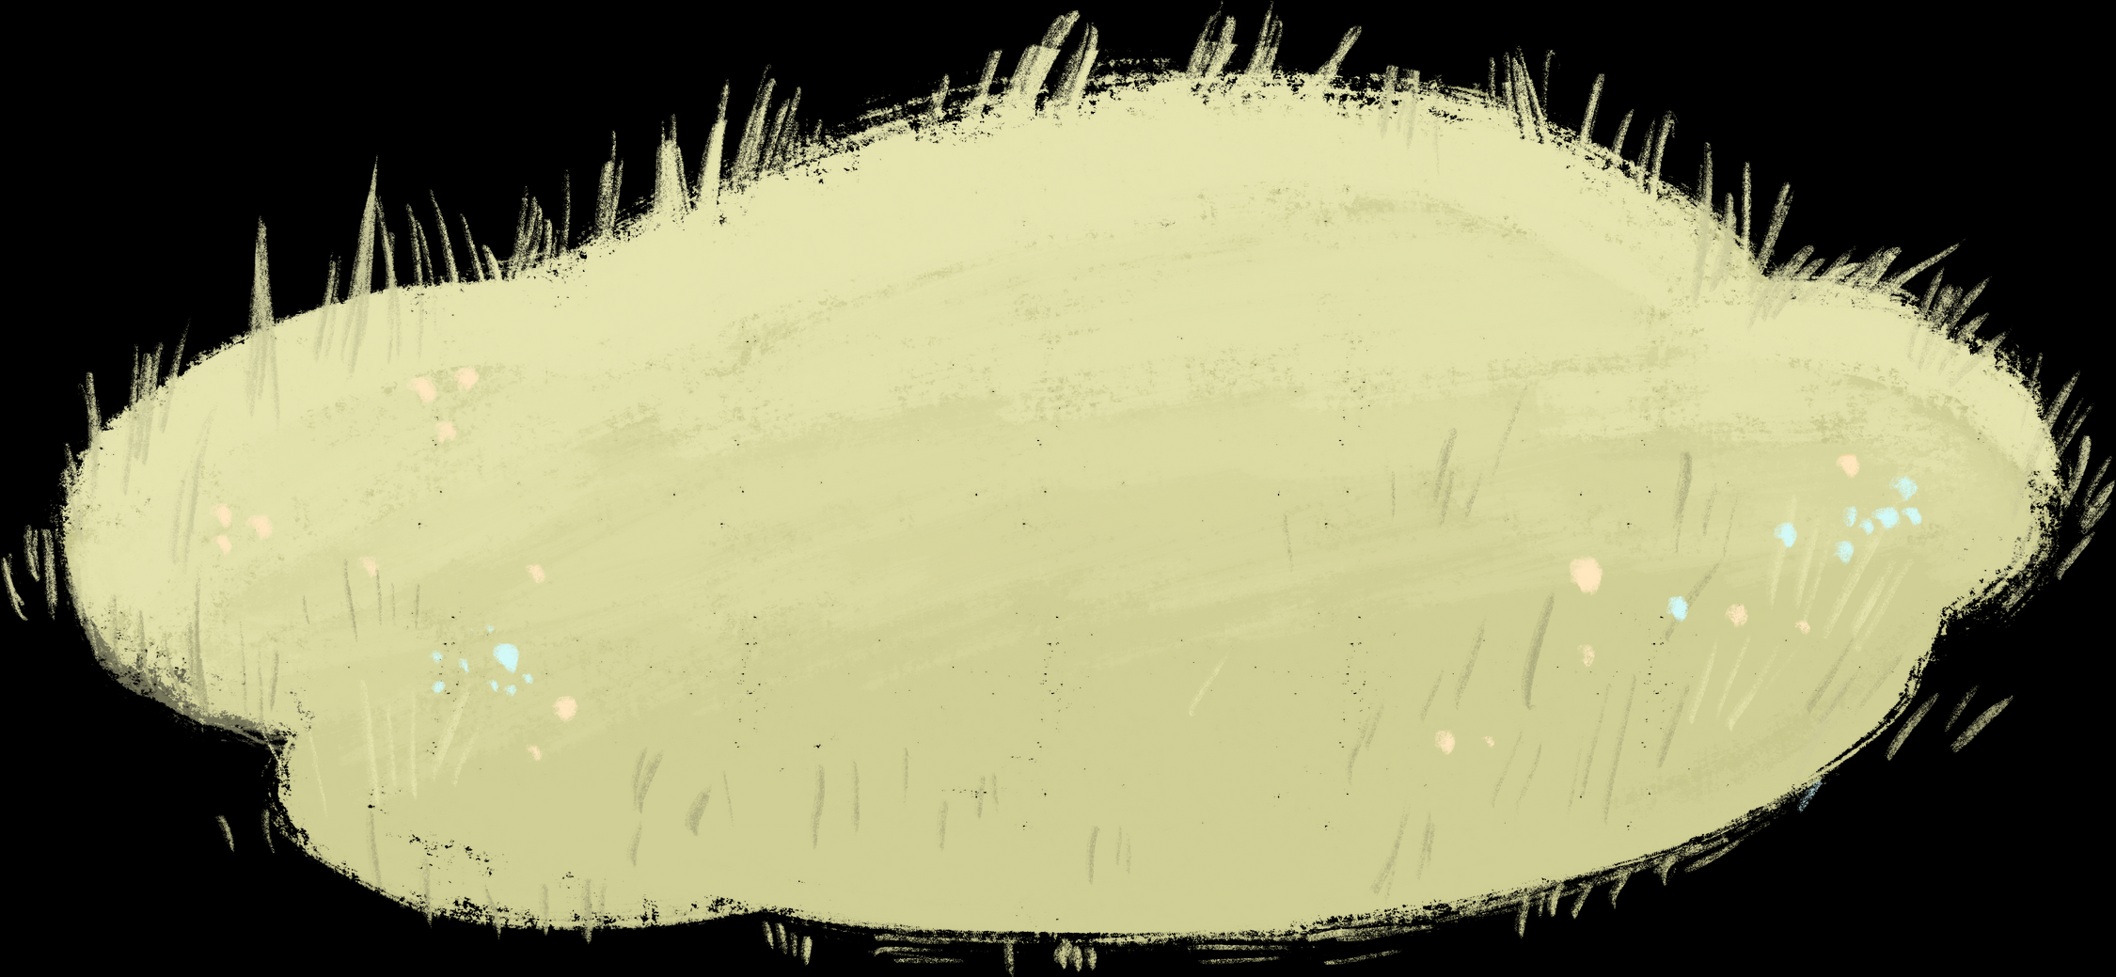
UỶ BAN NHÂN DÂN QUẬN LONG BIÊN
TRƯỜNG MẦM NON HOA TRẠNG NGUYÊN
LĨNH VỰC PHÁT TRIỂN THẨM MỸ
HOẠT ĐỘNG ÂM NHẠC
Đề tài: - VĐMH: “Trời nắng trời mưa”
- NH : “Mưa rơi”
LỚP NHÀ TRẺ D1
Năm học 2023 - 2024

Slide 2

Trò chơi:
“Con Thỏ”

Slide 3


VĐMH bài hát:
“Trời nắng trời mưa”
- Sáng tác: Đặng Nhất Mai

Slide 4
VĐMH bài hát:
“Trời nắng trời mưa”
- Sáng tác: Đặng Nhất Mai

Slide 5
VĐMH bài hát:
“Trời nắng trời mưa”
- Sáng tác: Đặng Nhất Mai

Slide 6


Chuyển tiếp

Slide 7

Nghe hát:
“Mưa rơi”
- Dân ca Xá

Slide 8
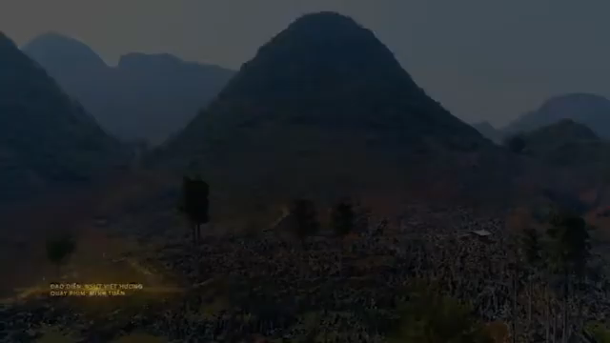

Slide 9

Trò chơi:
“Dung dăng dung dẻ”

Slide 10




Thank for listening!

